Slide 1

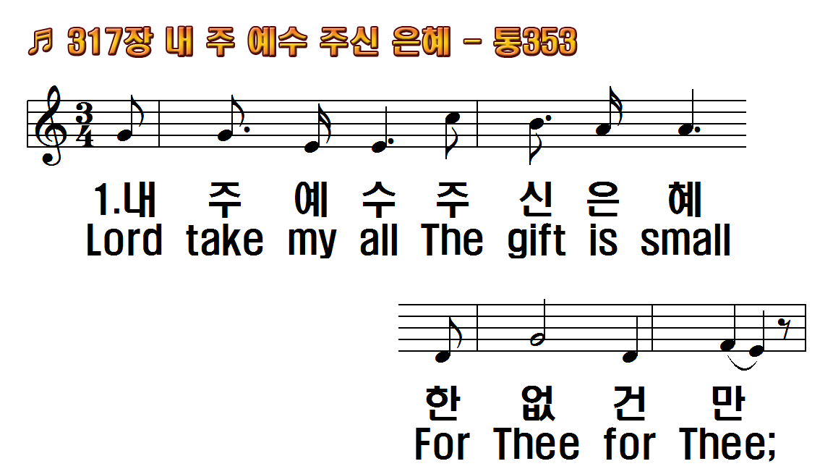
1.내 주 예수 주신 은혜
2.주 날 위해 보배로운
3.주 예수께 빚진 것이
4.날 위하여 십자가에
5.주 날 위해 그 귀하신
1.Lord take my all The
2.Dare I refuse My life
3.Would I had more
4.By grace divine Seal
5.Lord hear am I To live

Slide 2
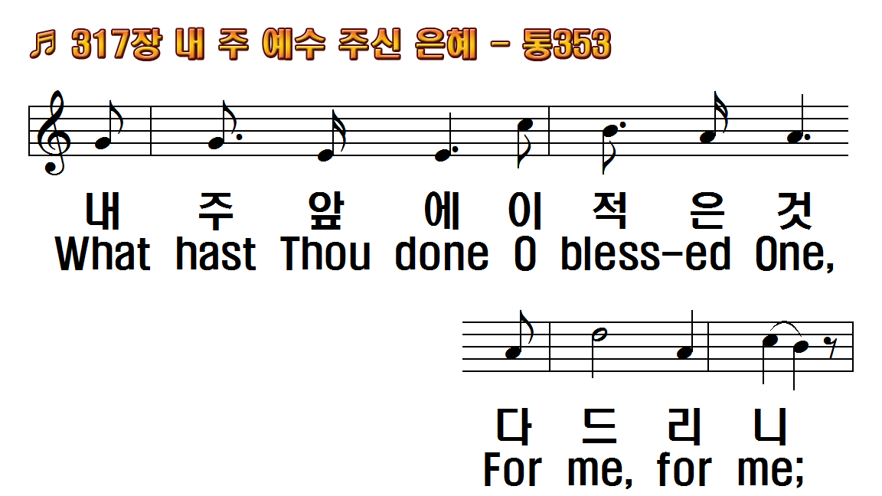
1.내 주 예수 주신 은혜
2.주 날 위해 보배로운
3.주 예수께 빚진 것이
4.날 위하여 십자가에
5.주 날 위해 그 귀하신
1.Lord take my all The
2.Dare I refuse My life
3.Would I had more
4.By grace divine Seal
5.Lord hear am I To live

Slide 3
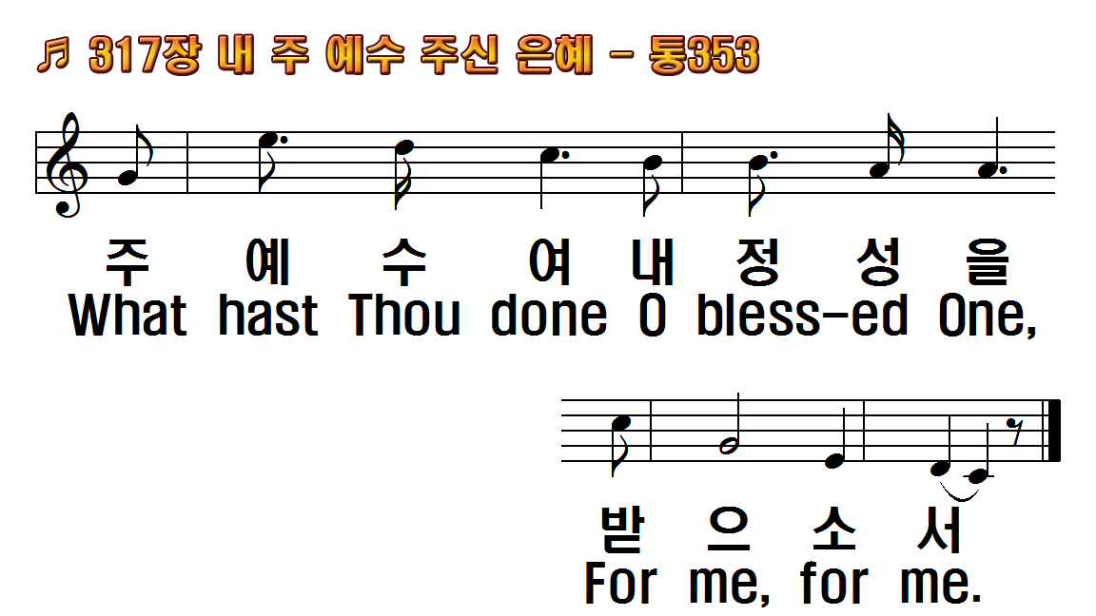
1.내 주 예수 주신 은혜
2.주 날 위해 보배로운
3.주 예수께 빚진 것이
4.날 위하여 십자가에
5.주 날 위해 그 귀하신
1.Lord take my all The
2.Dare I refuse My life
3.Would I had more
4.By grace divine Seal
5.Lord hear am I To live

Slide 4
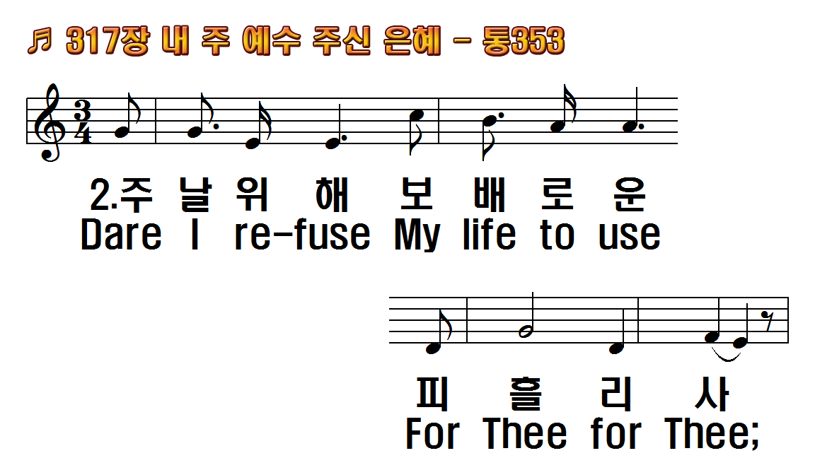
1.내 주 예수 주신 은혜
2.주 날 위해 보배로운
3.주 예수께 빚진 것이
4.날 위하여 십자가에
5.주 날 위해 그 귀하신
1.Lord take my all The
2.Dare I refuse My life
3.Would I had more
4.By grace divine Seal
5.Lord hear am I To live

Slide 5
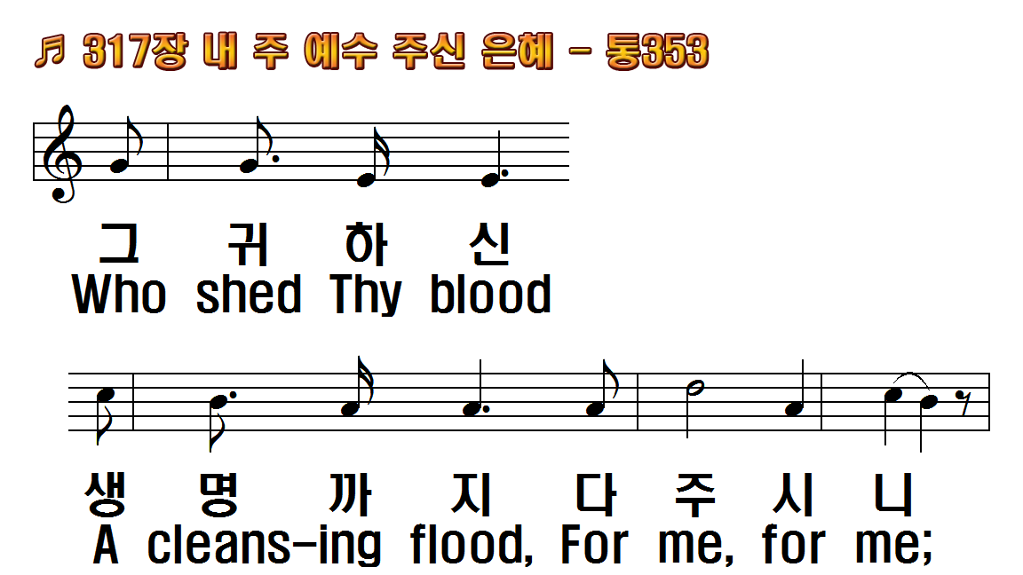
1.내 주 예수 주신 은혜
2.주 날 위해 보배로운
3.주 예수께 빚진 것이
4.날 위하여 십자가에
5.주 날 위해 그 귀하신
1.Lord take my all The
2.Dare I refuse My life
3.Would I had more
4.By grace divine Seal
5.Lord hear am I To live

Slide 6
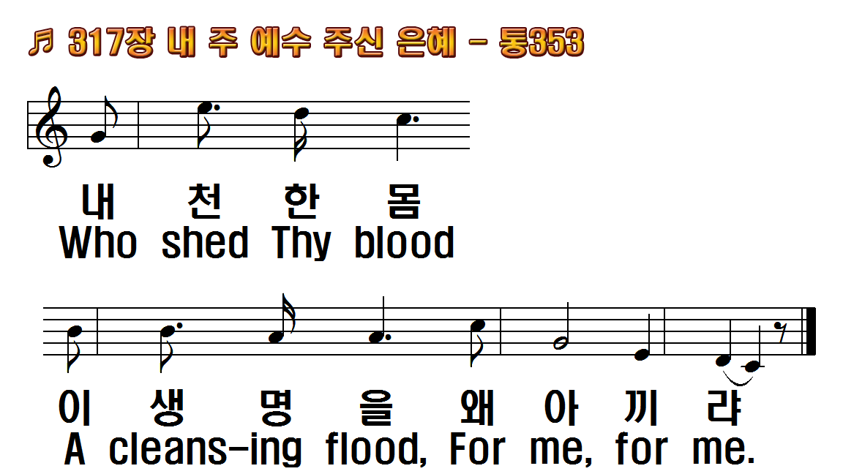
1.내 주 예수 주신 은혜
2.주 날 위해 보배로운
3.주 예수께 빚진 것이
4.날 위하여 십자가에
5.주 날 위해 그 귀하신
1.Lord take my all The
2.Dare I refuse My life
3.Would I had more
4.By grace divine Seal
5.Lord hear am I To live

Slide 7
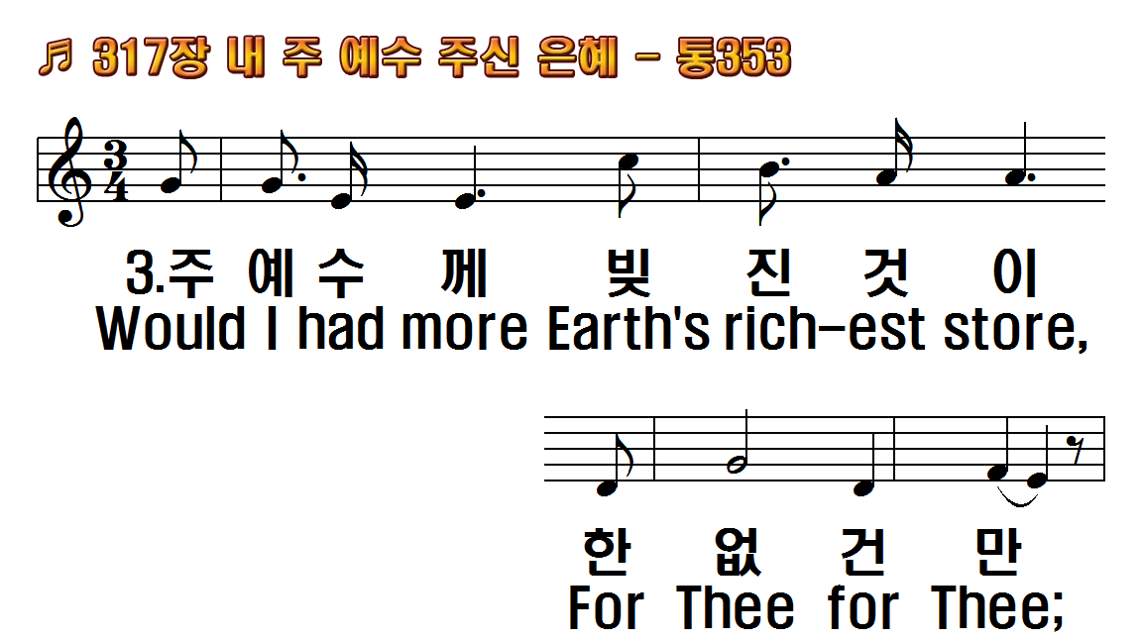
1.내 주 예수 주신 은혜
2.주 날 위해 보배로운
3.주 예수께 빚진 것이
4.날 위하여 십자가에
5.주 날 위해 그 귀하신
1.Lord take my all The
2.Dare I refuse My life
3.Would I had more
4.By grace divine Seal
5.Lord hear am I To live

Slide 8
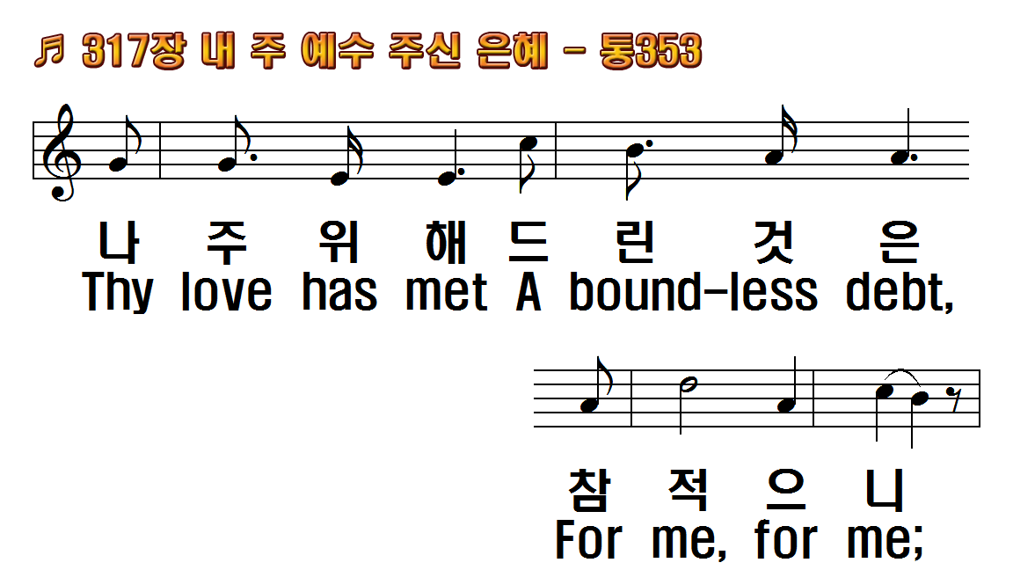
1.내 주 예수 주신 은혜
2.주 날 위해 보배로운
3.주 예수께 빚진 것이
4.날 위하여 십자가에
5.주 날 위해 그 귀하신
1.Lord take my all The
2.Dare I refuse My life
3.Would I had more
4.By grace divine Seal
5.Lord hear am I To live

Slide 9
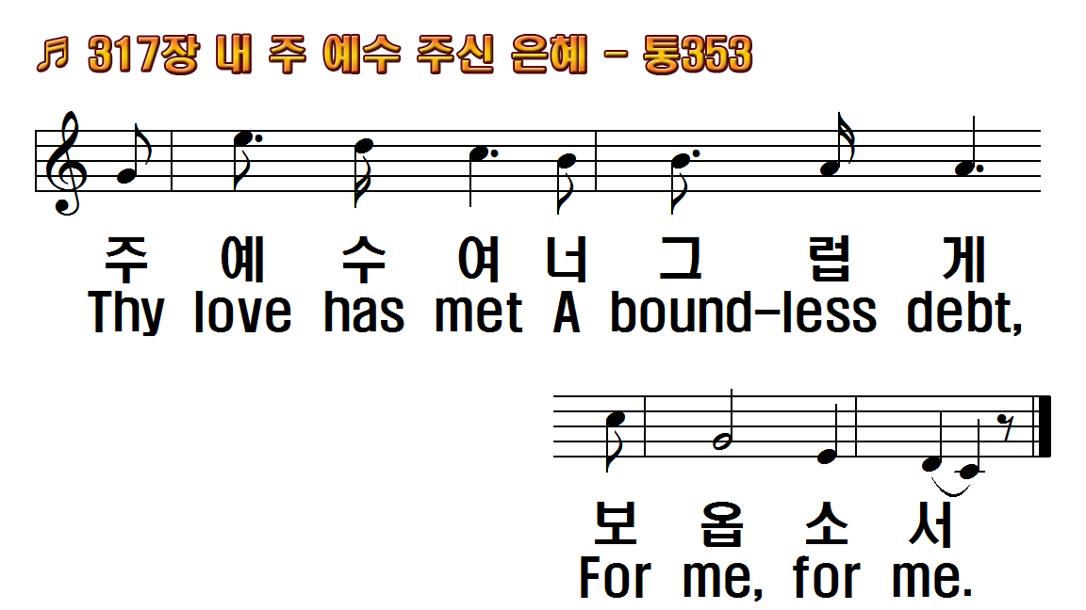
1.내 주 예수 주신 은혜
2.주 날 위해 보배로운
3.주 예수께 빚진 것이
4.날 위하여 십자가에
5.주 날 위해 그 귀하신
1.Lord take my all The
2.Dare I refuse My life
3.Would I had more
4.By grace divine Seal
5.Lord hear am I To live

Slide 10
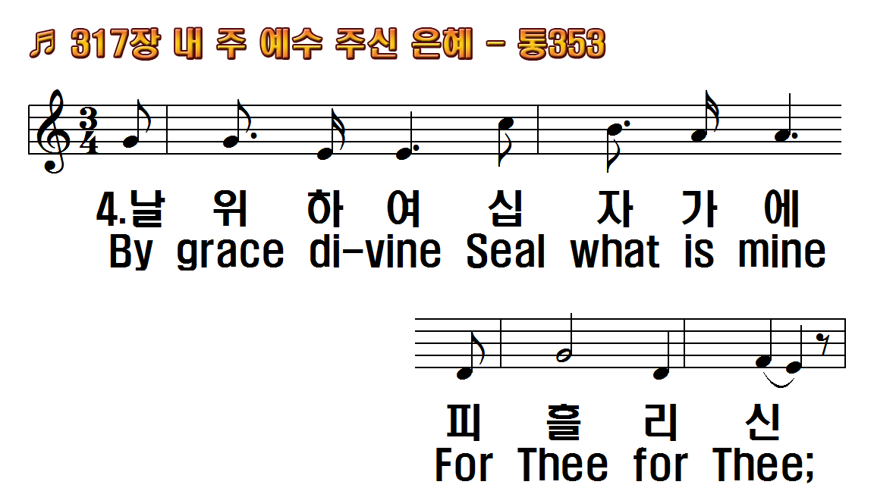
1.내 주 예수 주신 은혜
2.주 날 위해 보배로운
3.주 예수께 빚진 것이
4.날 위하여 십자가에
5.주 날 위해 그 귀하신
1.Lord take my all The
2.Dare I refuse My life
3.Would I had more
4.By grace divine Seal
5.Lord hear am I To live

Slide 11
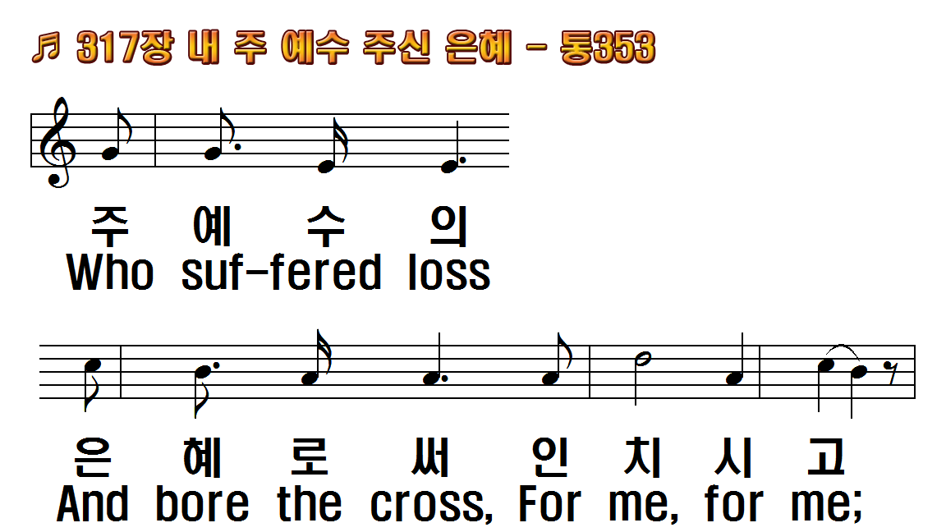
1.내 주 예수 주신 은혜
2.주 날 위해 보배로운
3.주 예수께 빚진 것이
4.날 위하여 십자가에
5.주 날 위해 그 귀하신
1.Lord take my all The
2.Dare I refuse My life
3.Would I had more
4.By grace divine Seal
5.Lord hear am I To live

Slide 12
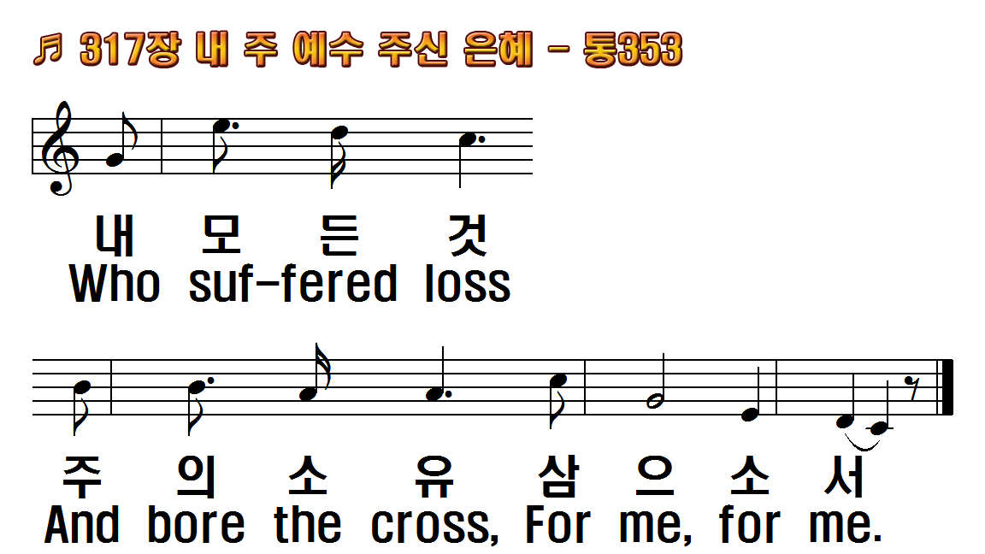
1.내 주 예수 주신 은혜
2.주 날 위해 보배로운
3.주 예수께 빚진 것이
4.날 위하여 십자가에
5.주 날 위해 그 귀하신
1.Lord take my all The
2.Dare I refuse My life
3.Would I had more
4.By grace divine Seal
5.Lord hear am I To live

Slide 13
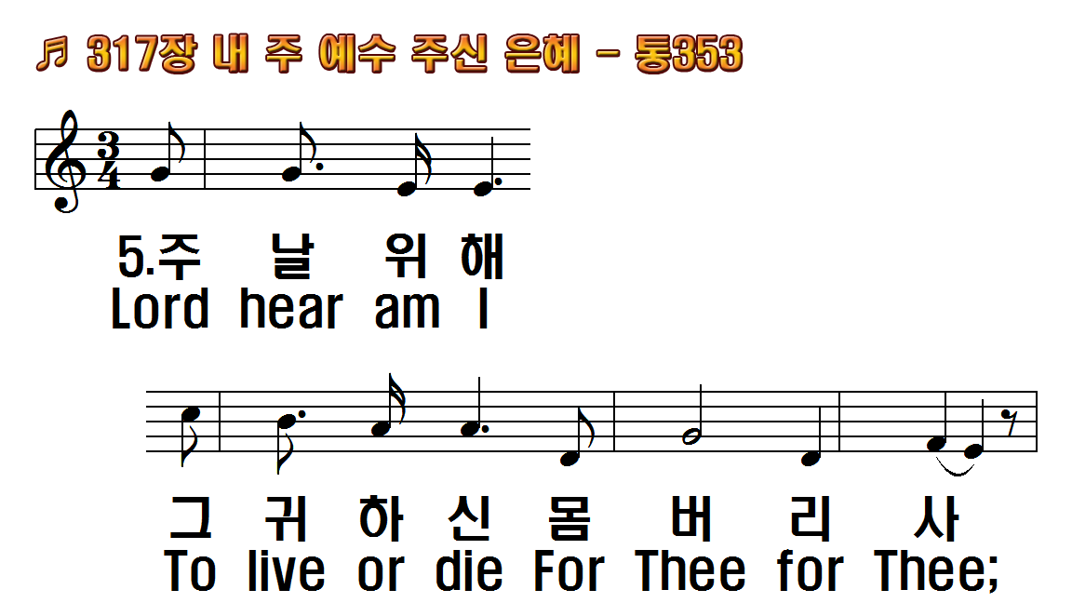
1.내 주 예수 주신 은혜
2.주 날 위해 보배로운
3.주 예수께 빚진 것이
4.날 위하여 십자가에
5.주 날 위해 그 귀하신
1.Lord take my all The
2.Dare I refuse My life
3.Would I had more
4.By grace divine Seal
5.Lord hear am I To live

Slide 14
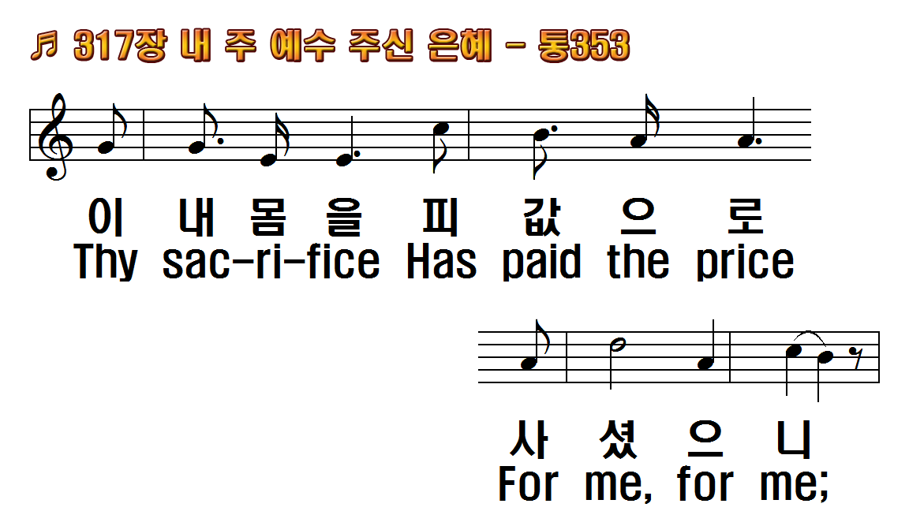
1.내 주 예수 주신 은혜
2.주 날 위해 보배로운
3.주 예수께 빚진 것이
4.날 위하여 십자가에
5.주 날 위해 그 귀하신
1.Lord take my all The
2.Dare I refuse My life
3.Would I had more
4.By grace divine Seal
5.Lord hear am I To live

Slide 15
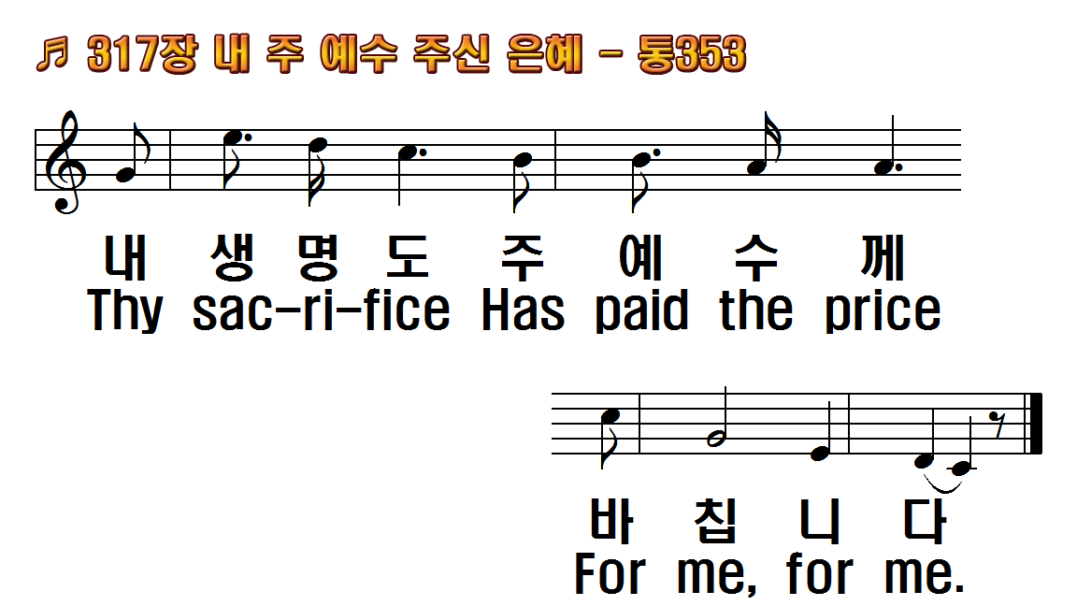
1.내 주 예수 주신 은혜
2.주 날 위해 보배로운
3.주 예수께 빚진 것이
4.날 위하여 십자가에
5.주 날 위해 그 귀하신
1.Lord take my all The
2.Dare I refuse My life
3.Would I had more
4.By grace divine Seal
5.Lord hear am I To live

Slide 16
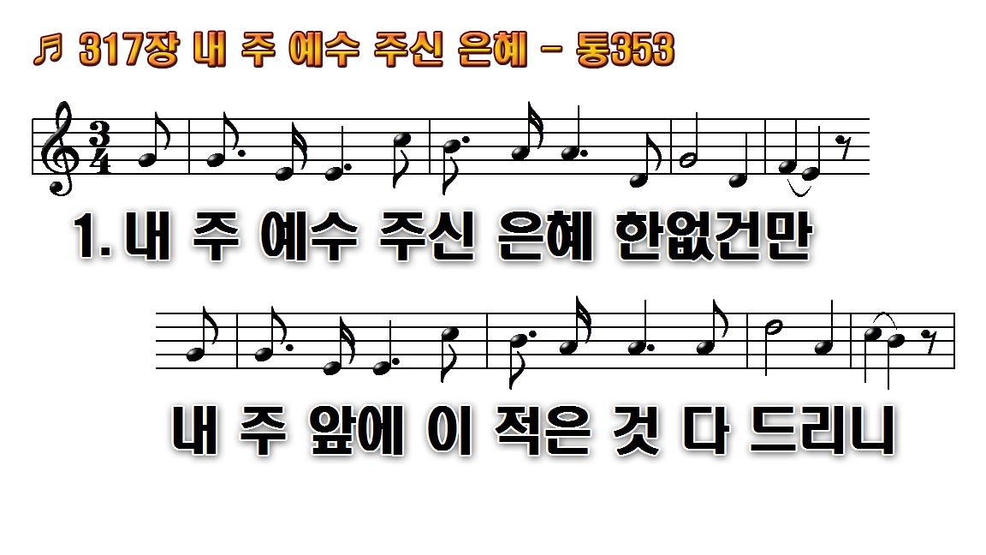
1.내 주 예수 주신 은혜
2.주 날 위해 보배로운
3.주 예수께 빚진 것이
4.날 위하여 십자가에 피
5.주 날 위해 그 귀하신

Slide 17
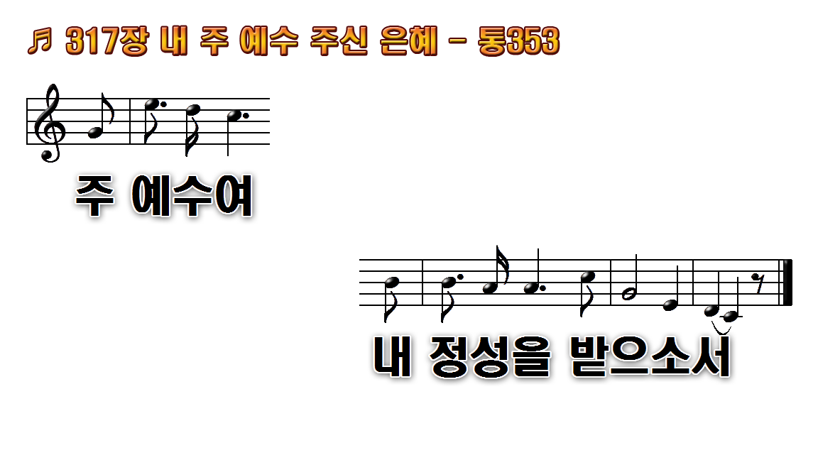
1.내 주 예수 주신 은혜
2.주 날 위해 보배로운
3.주 예수께 빚진 것이
4.날 위하여 십자가에 피
5.주 날 위해 그 귀하신

Slide 18
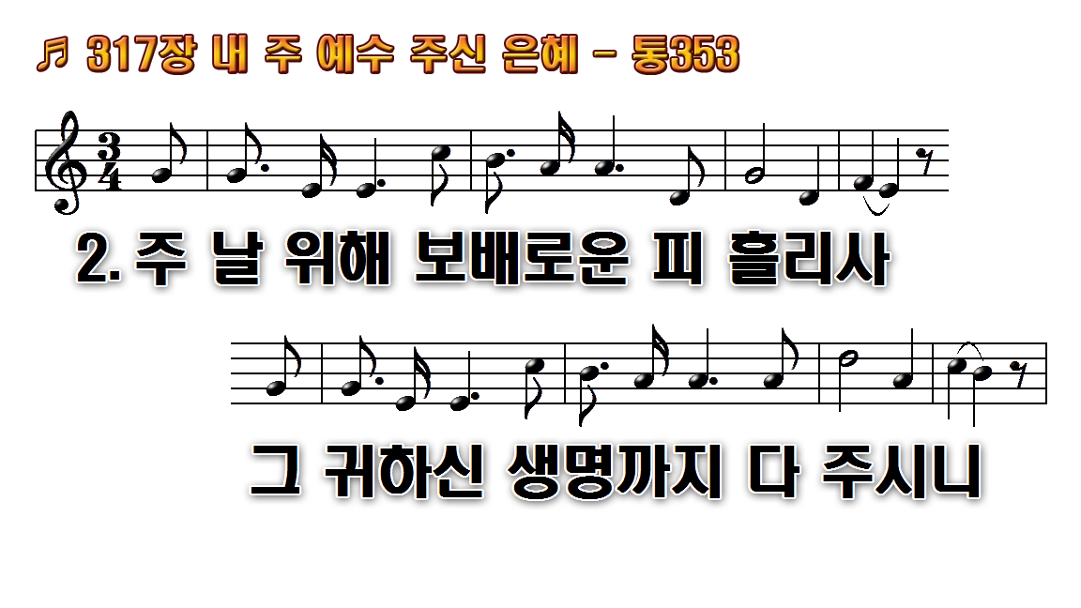
1.내 주 예수 주신 은혜
2.주 날 위해 보배로운
3.주 예수께 빚진 것이
4.날 위하여 십자가에 피
5.주 날 위해 그 귀하신

Slide 19

1.내 주 예수 주신 은혜
2.주 날 위해 보배로운
3.주 예수께 빚진 것이
4.날 위하여 십자가에 피
5.주 날 위해 그 귀하신

Slide 20
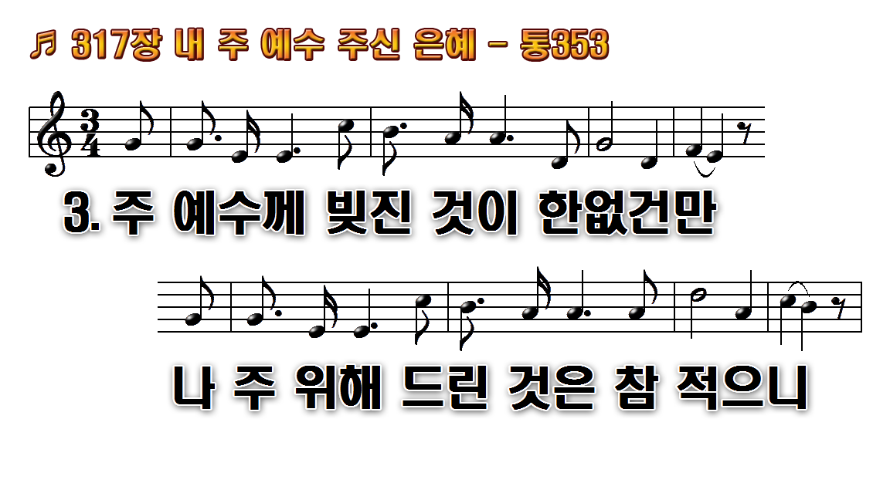
1.내 주 예수 주신 은혜
2.주 날 위해 보배로운
3.주 예수께 빚진 것이
4.날 위하여 십자가에 피
5.주 날 위해 그 귀하신

Slide 21

1.내 주 예수 주신 은혜
2.주 날 위해 보배로운
3.주 예수께 빚진 것이
4.날 위하여 십자가에 피
5.주 날 위해 그 귀하신

Slide 22
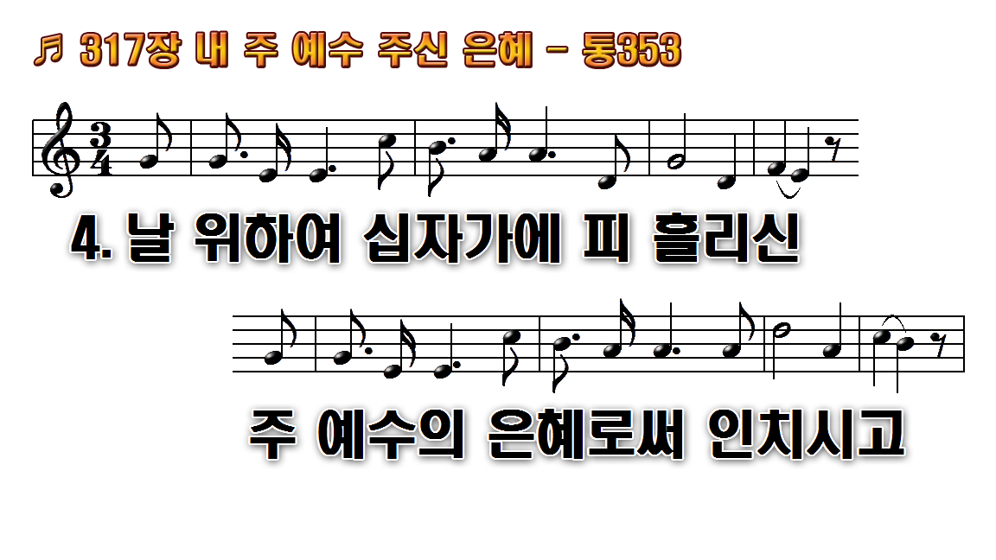
1.내 주 예수 주신 은혜
2.주 날 위해 보배로운
3.주 예수께 빚진 것이
4.날 위하여 십자가에 피
5.주 날 위해 그 귀하신

Slide 23
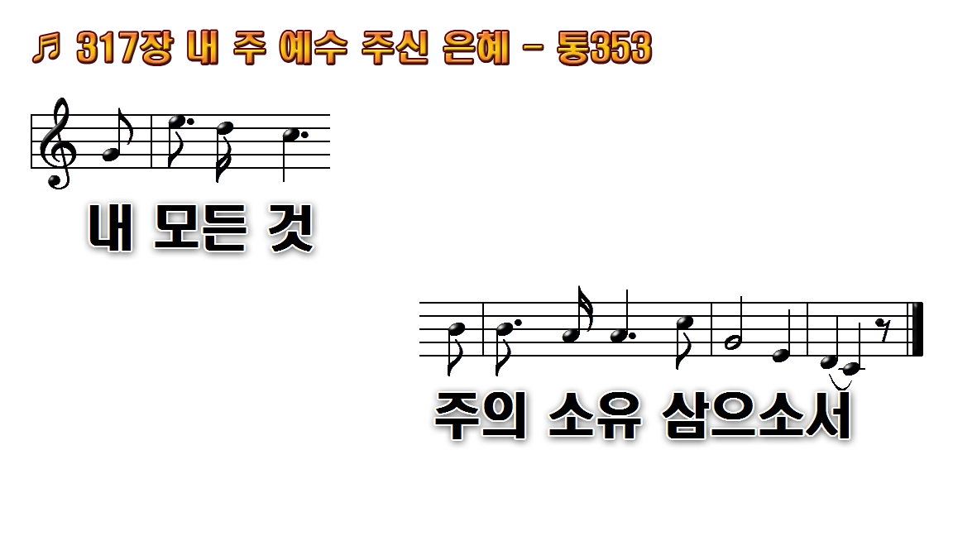
1.내 주 예수 주신 은혜
2.주 날 위해 보배로운
3.주 예수께 빚진 것이
4.날 위하여 십자가에 피
5.주 날 위해 그 귀하신

Slide 24
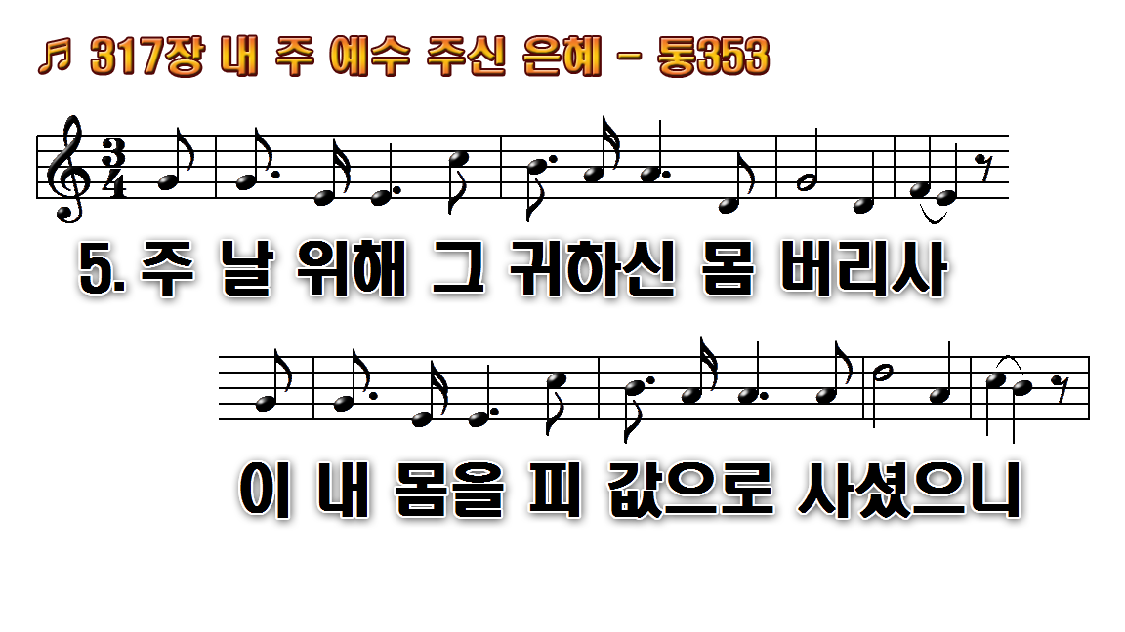
1.내 주 예수 주신 은혜
2.주 날 위해 보배로운
3.주 예수께 빚진 것이
4.날 위하여 십자가에 피
5.주 날 위해 그 귀하신

Slide 25

1.내 주 예수 주신 은혜
2.주 날 위해 보배로운
3.주 예수께 빚진 것이
4.날 위하여 십자가에 피
5.주 날 위해 그 귀하신

